Slide 1
Апрель 2012
НОВЫЕ ПОСТУПЛЕНИЯ ЛИТЕРАТУРЫ
по педагогике и психологии
Постоянно действующая выставка
(с полным списком новых поступлений можно ознакомиться в информационном бюллетене «Библиотека университета предлагает новую литературу»)

Slide 2




НОВЫЕ ПОСТУПЛЕНИЯ ЛИТЕРАТУРЫ апрель 2012
Продолжение →
Подробнее
Подробнее
Подробнее
Назад
Выход
Подробнее

Slide 3




НОВЫЕ ПОСТУПЛЕНИЯ ЛИТЕРАТУРЫ апрель 2012
Продолжение →
Подробнее
Подробнее
Назад
Подробнее
Выход
Подробнее

Slide 4





НОВЫЕ ПОСТУПЛЕНИЯ ЛИТЕРАТУРЫ апрель 2012
Подробнее
Подробнее
Подробнее
Назад
Выход
Подробнее
Подробнее

Slide 5

Коваль, И. Г. Развивающие игры для детей от 4 до 9 лет : воображение, интеллект, эрудиция, логика / Ирина Коваль. – Харьков : Клуб семейного досуга, 2010. – 256 с. : ил. – (Учимся мыслить).
74.100.58
К56
Игры и упражнения, предложенные в данной книге, способствуют общему и интеллектуальному развитию детей в возрасте от 4 до 9 лет. Они могут быть использованы как для индивидуальных, так и для групповых занятий, для работы с детьми в семье, детском саду, учреждениях дополнительного образования, нянями и гувернерами, руководителями студий и центров раннего развития.
Просмотреть содержание
Назад в главное меню

Slide 6
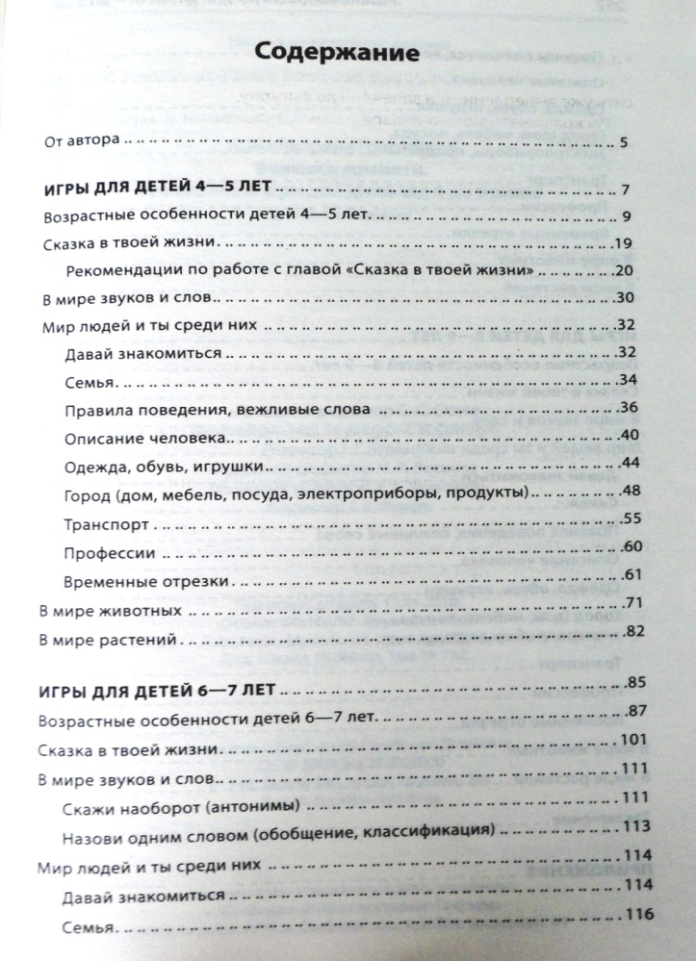
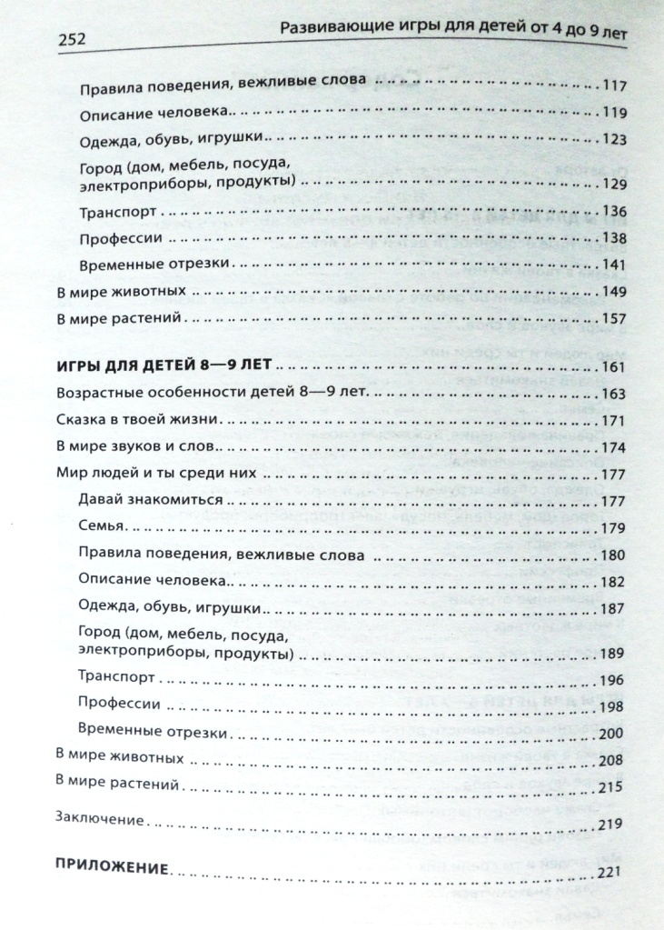
Содержание
Назад

Slide 7

Колесникова, И. А. Коммуникативная деятельность педагога : [учебное пособие] / И. А. Колесникова ; под редакцией В. А. Сластенина. – Москва : Академия, 2007. – 336 с. – (Профессионализм педагога). – Библиография в конце глав.
74.204
К60
Пособие посвящено междисциплинарному рассмотрению проблем педагогической коммуникации как самостоятельного вида профессиональной активности. Содержание охватывает весь диапазон современной коммуникативной практики педагога – от общения с дошкольниками до межкультурной коммуникации, от индивидуальных форм педагогической коммуникации до сетевых информационно-коммуникационных форм обучения. С коммуникативных позиций рассматриваются возможности и основные направления информационных связей образовательных учреждений с общественностью. Большое место занимает обзор современных средств педагогической коммуникации. Для студентов высших учебных заведений, преподавателей всех типов и видов образовательных учреждений. Будет полезно педагогам-исследователям, школьным психологам, менеджерам образования, специалистам по связям с общественностью.
Просмотреть содержание
Назад в главное меню

Slide 8
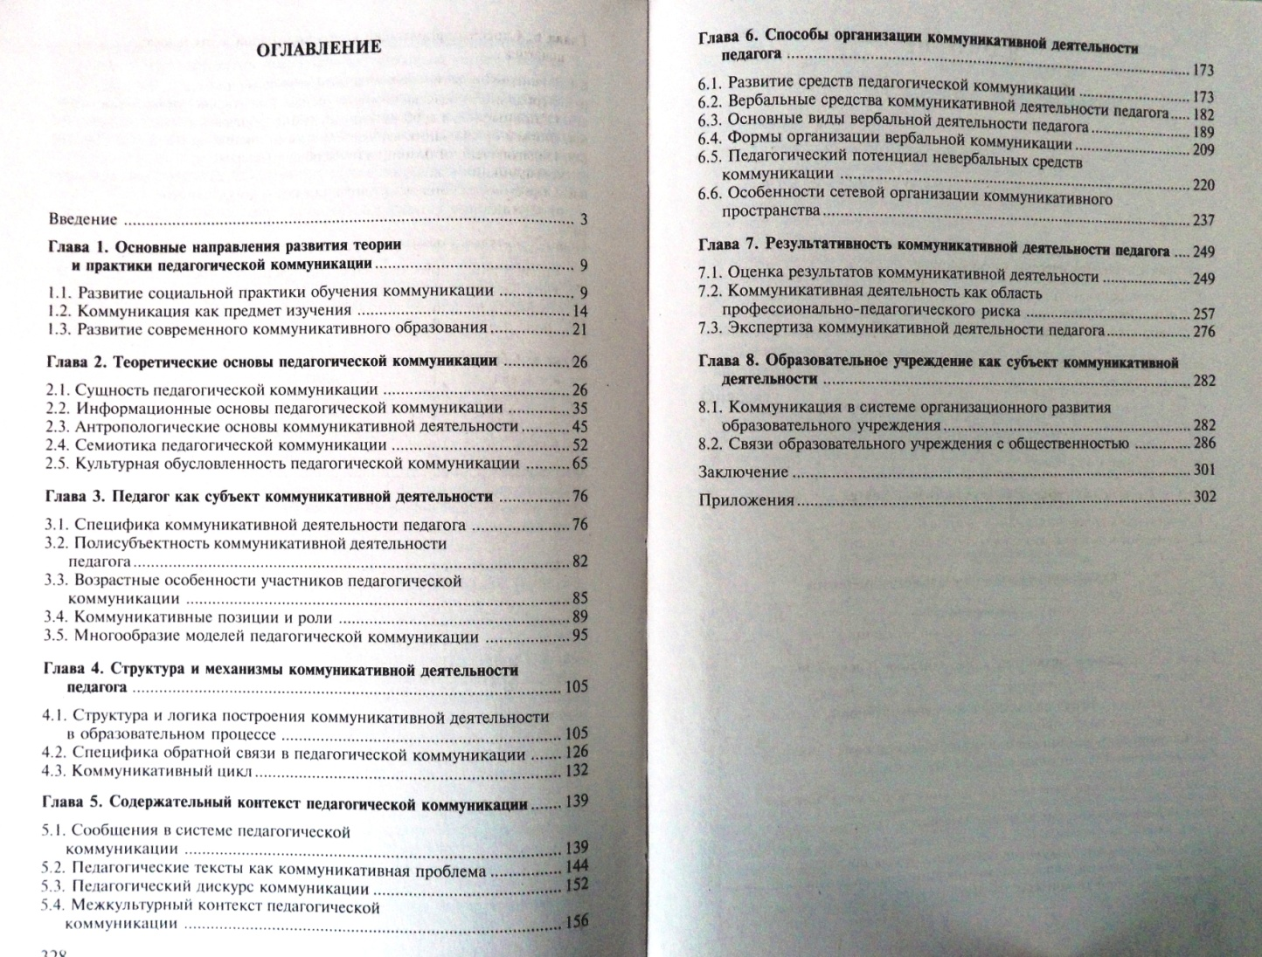
Содержание
Назад

Slide 9

Лобанов, А. П. Психология интеллекта и когнитивных стилей / А. П. Лобанов. – Минск : Агентство Владимира Гревцова, 2008. – 296 с. : ил. – (В помощь психологу). –Библиография: 124 назв. 88.37
Л68
Предлагаемое вашему вниманию пособие содержит изложение основных теорий интеллекта; теоретические и эмпирические данные о соотношении интеллекта и неинтеллектуальных качеств личности; интеллектуальные портреты; исследования в области психологии когнитивных стилей. Также в книге представлены классические и новые методики диагностики индивидуального интеллекта и когнитивных стилей. Книга предназначена для практикующих психологов, преподавателей психологии, студентов, аспирантов, а также для всех интересующихся вопросами психологии интеллекта и когнитивных стилей.
Просмотреть содержание
Назад в главное меню

Slide 10
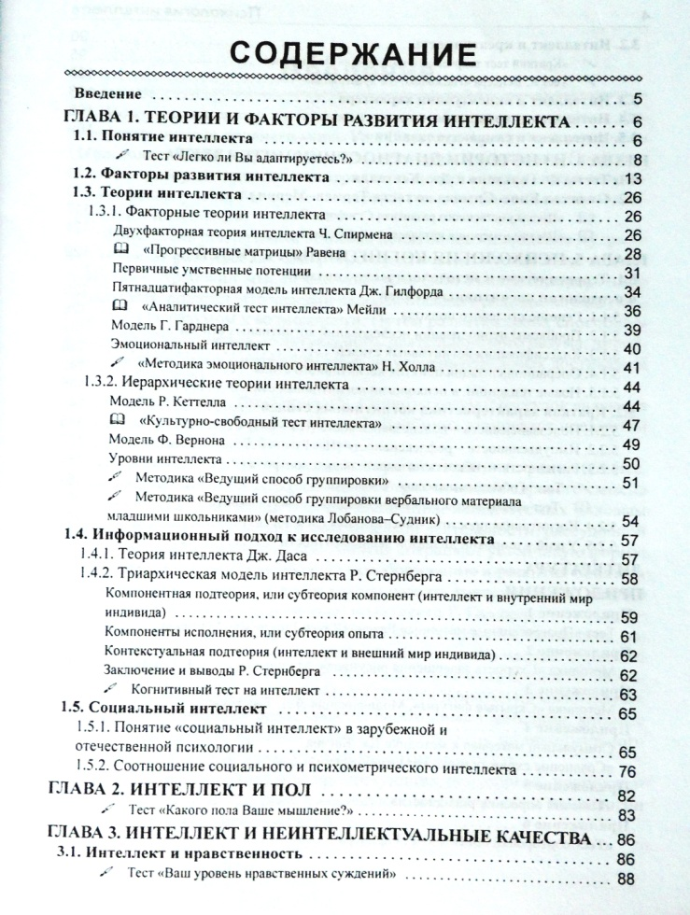
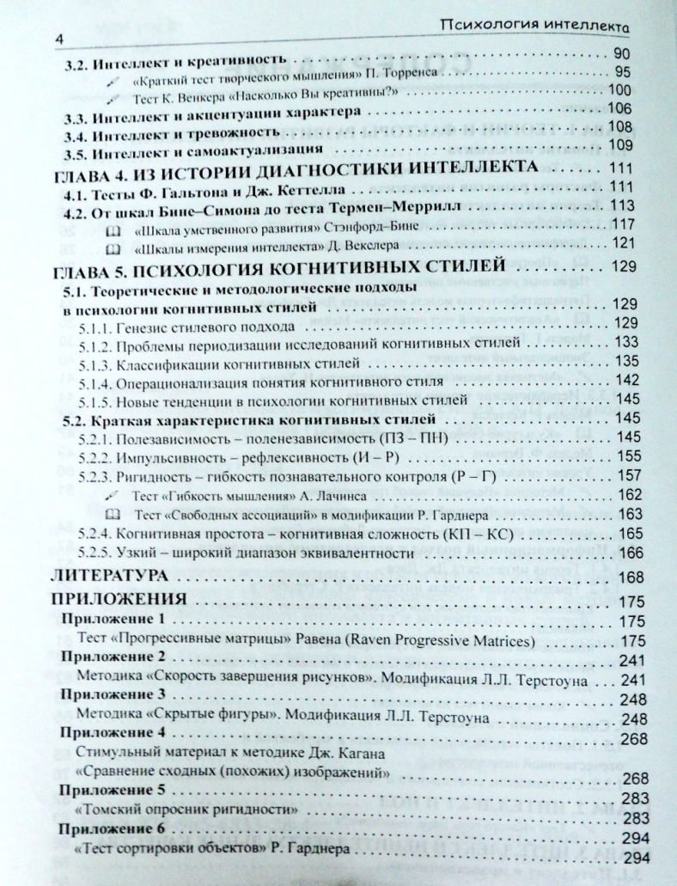
Содержание
Назад

Slide 11

Лодкина, Т. В. Социальная педагогика. Защита семьи и детства : [учебное пособие для студентов] / Т. В. Лодкина. – 3-е изд., стереотипное. – Москва : Академия, 2008. – 208 с. : ил. – (Высшее профессиональное образование). – Библиография: с. 204–207.
74.6я73
Л70
В учебном пособии рассматривается целостная модель деятельности семейного социального педагога как посредника во взаимодействии личности, семьи, общества; при этом раскрываются теоретические основы и дается методическое решение проблемы – показаны технологии защиты семьи и ребенка, диагностика и коррекция педагогической запущенности детей и подростков, консультирование семейного социального педагога и др. Для студентов высших учебных заведений. Может быть полезно аспирантам, практическим работникам сферы образования и органов социальной защиты.
Просмотреть содержание
Назад в главное меню

Slide 12
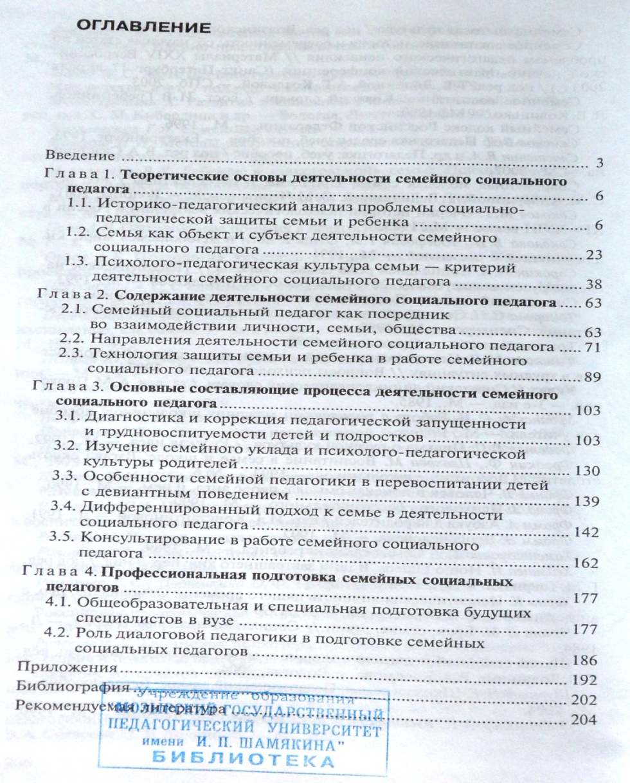
Содержание
Назад

Slide 13

Майерс, Д. Социальная психология в модулях / Дэвид Майерс. – 4-е международное изд. – Санкт-Петербург : Прайм-ЕВРОЗНАК, 2006. – 318 с. : ил. – (Большая университетская библиотека). – Библиография: с. 316–318.
88.5
М14
Дэвид Майерс – психолог с мировым именем, студенты называют его не иначе как «выдающимся профессором». Книга Майерса представляет собой шедевр преподавательского искусства: в увлекательной форме читатель знакомится с наукой о человеческом поведении в обществе, быстро и эффективно усваивает понятия, факты, теории, изучает методы и эксперименты. Академический курс социальной психологии, изложенный в этой книге, усваивается быстро и надежно. Книга рекомендуется как студентам психологических специальностей, так и всем, кто хочет получить самые современные знания о поведении человека в обществе, открыть для себя секреты того, как люди влияют друг на друга и относятся друг к другу.
Просмотреть содержание
Назад в главное меню

Slide 14
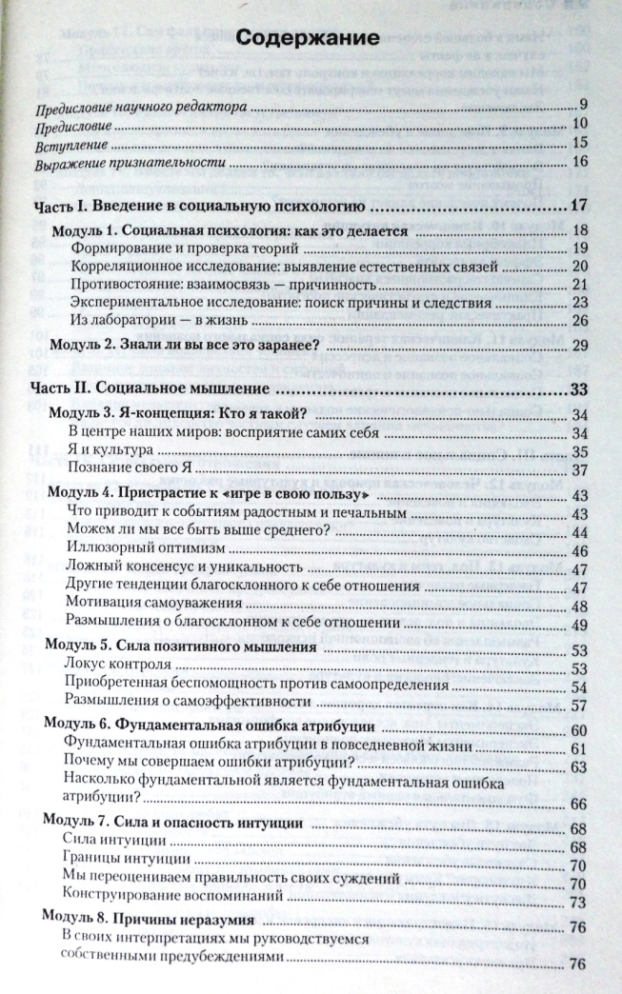
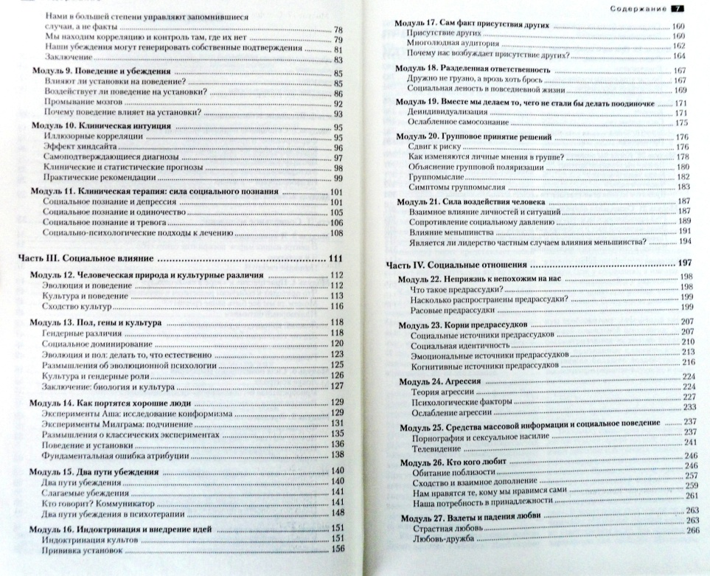
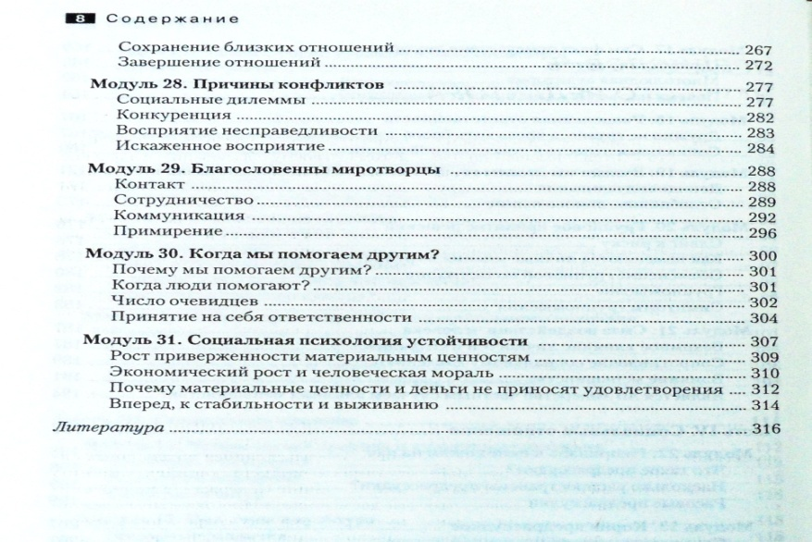
Содержание
Назад

Slide 15

Педагогическая психология в схемах, понятиях и персоналиях / А. А. Амельков, М. А. Дыгун, Л. Н. Иванова. – 5-е изд. – Мозырь : Содействие, 2010. – 72 с. : ил. – Библиография: 26 назв.
88.8
П24
В книге представлены основные понятия по педагогической психологии, даны краткие сведения об ученых, внесших большой вклад в развитие данного направления психологической науки, содержатся блок-схемы, помогающие лучше усвоить теоретические основы педагогической психологии. Материал сгруппирован по разделам и темам. Адресуется студентам высших педагогических учебных заведений, учащимся педколледжей, всем, кто изучает проблемы педагогической психологии.
Просмотреть содержание
Назад в главное меню

Slide 16
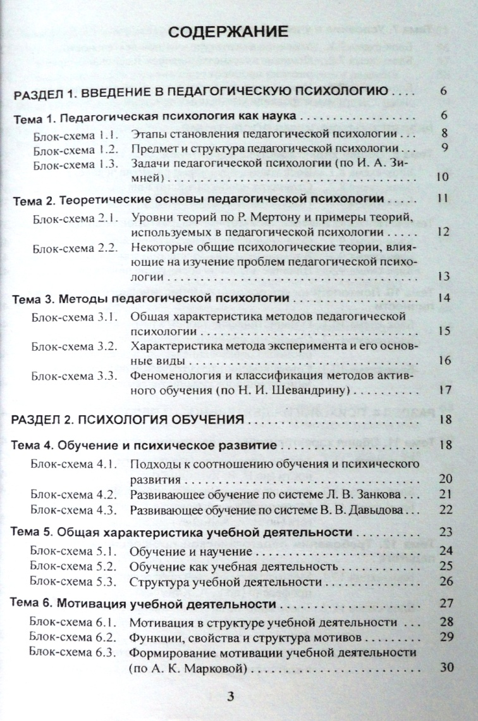
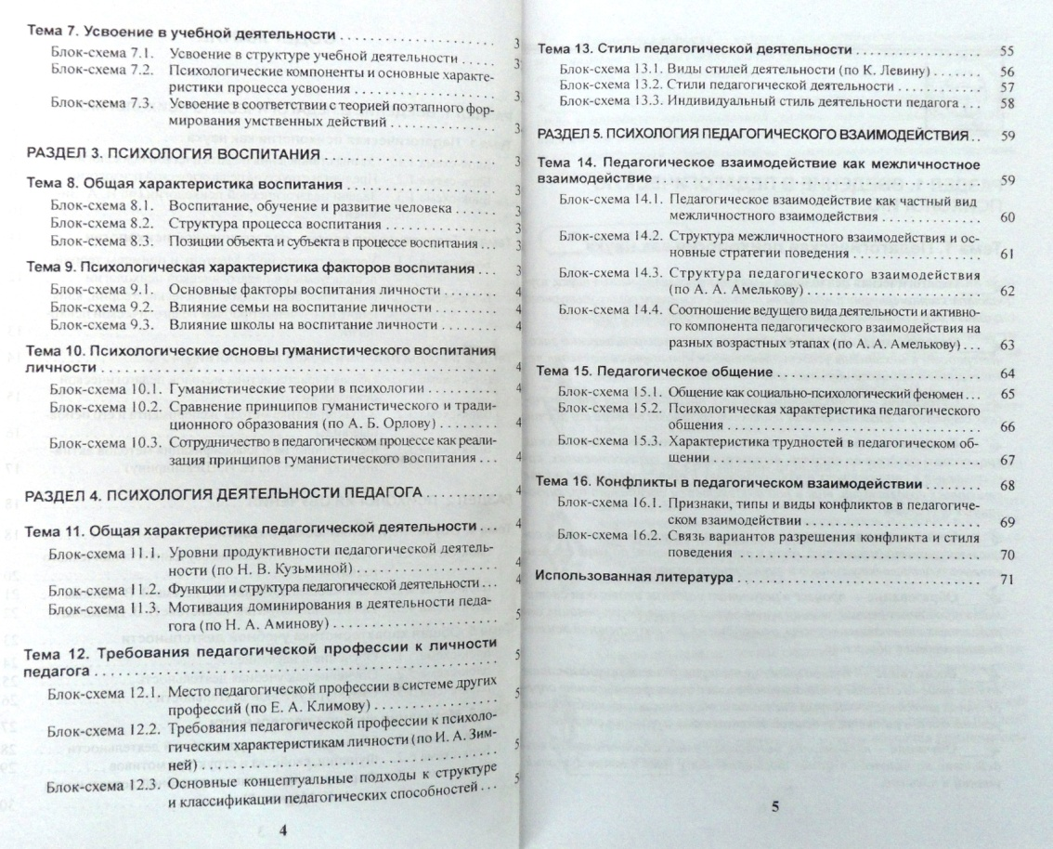
Содержание
Назад

Slide 17

Педагогическое мышление и интеллект / авторы-составители В. Н. Пунчик, Н. С. Самсонова. – Минск : Красико-Принт, 2010. – 176 с. : ил. – (Педагогическая мастерская). – Библиография: 37 назв.
88.3
П24
Представлена программа развития интеллекта и педагогического мышления, которая включает: изучение теоретических основ психологии интеллекта и мышления; диагностику различных аспектов креативности и интеллекта; овладение методиками релаксации, методами стимуляции творческого мышления и развития педагогического интеллекта; освоение форм интеллектуального развития; участие в групповых и индивидуальных тренингах развития творческого мышления и интеллекта. Издание предназначено учителям, классным руководителям, психологам, социальным педагогам, студентам педагогических вузов, а также всем специалистам образования, ориентированным на профессиональное саморазвитие.
Просмотреть содержание
Назад в главное меню

Slide 18
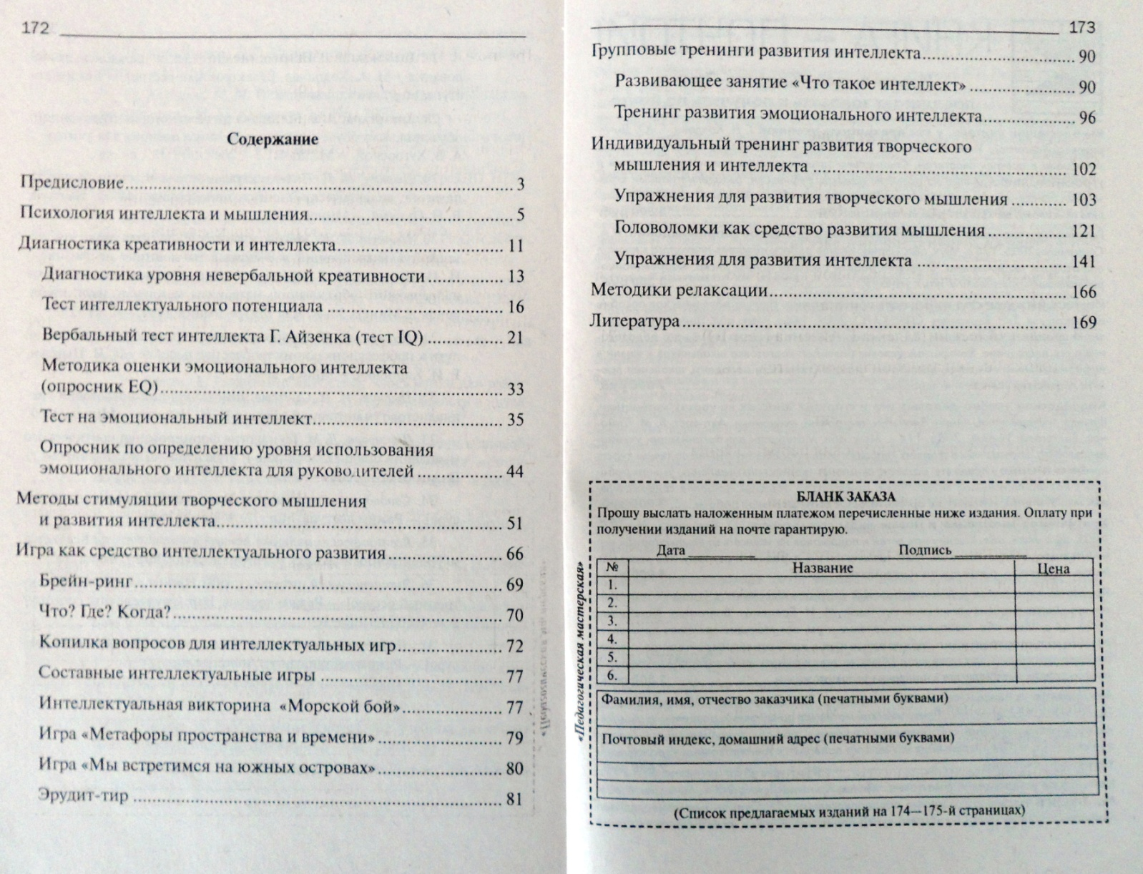
Содержание
Назад

Slide 19

Подгайская, Л. И. Социология : учебно-методический комплекс / Л. И. Подгайская. – Минск : Современная школа, 2007. – 112 с. : ил. – Библиография в конце разделов.
60.5
П44
Определяется сущность социологии, ее предмет и метод. Излагается история возникновения и развития социологии. Особое внимание уделяется социальной структуре общества, социальной стратификации и мобильности, процессам институционализации и социализации личности, а также методам социологического исследования. Для студентов экономических специальностей высших учебных заведений, а также всех тех, кто самостоятельно стремится к овладению основами социологических знаний.
Просмотреть содержание
Назад в главное меню

Slide 20
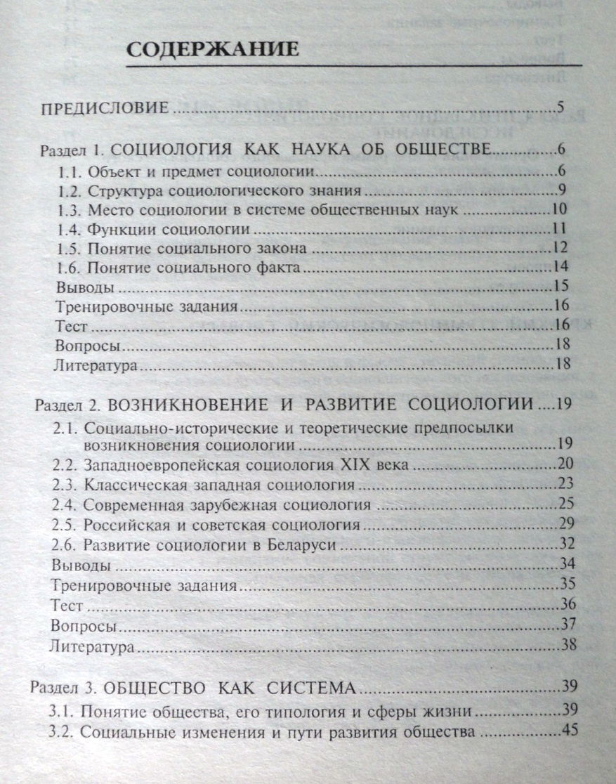
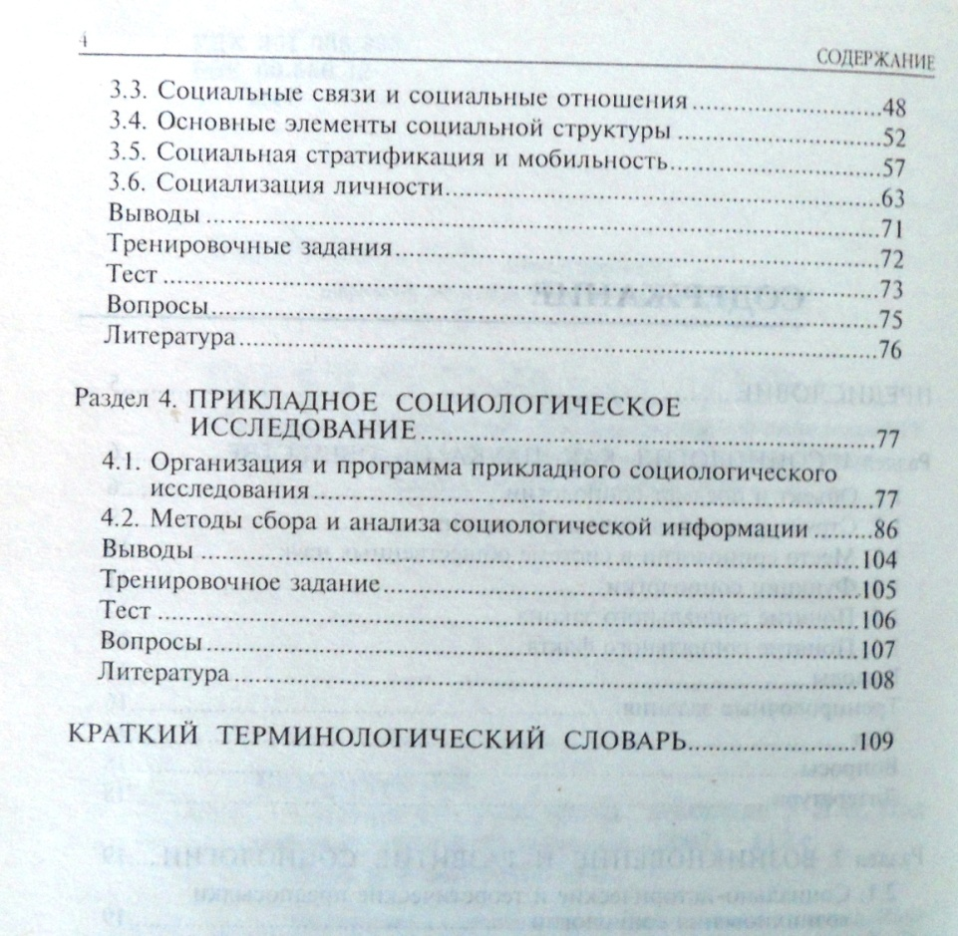
Содержание
Назад

Slide 21

Психология развития в схемах, понятиях и персоналиях / А. А. Амельков, М. А. Дыгун. – 5-е изд. – Мозырь : Содействие, 2010. – 72 с. : ил. – Библиография: 21 назв.
88.37
П86
В книге представлены основные понятия по психологии развития, даны краткие сведения об ученых, внесших большой вклад в развитие психологической науки, содержатся блок-схемы, помогающие лучше усвоить теоретические основы психологии развития. Материал сгруппирован по разделам и темам. Адресуется учащимся высших и средних педагогических учебных заведений, всем, кто изучает основы психологической науки.
Просмотреть содержание
Назад в главное меню

Slide 22
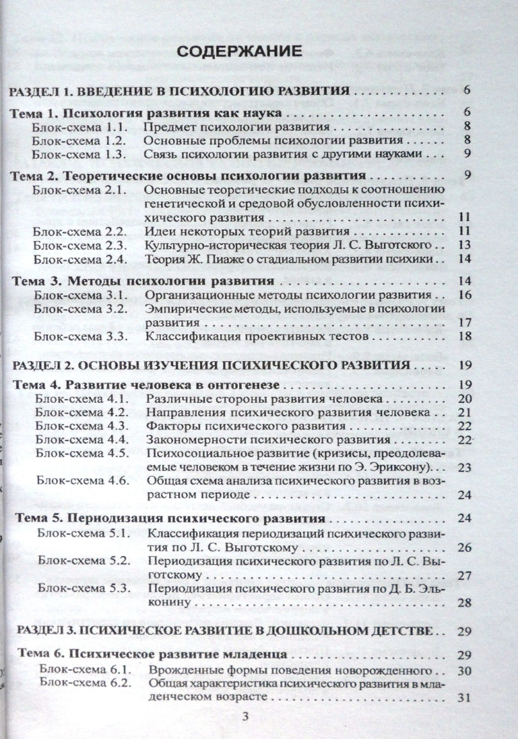
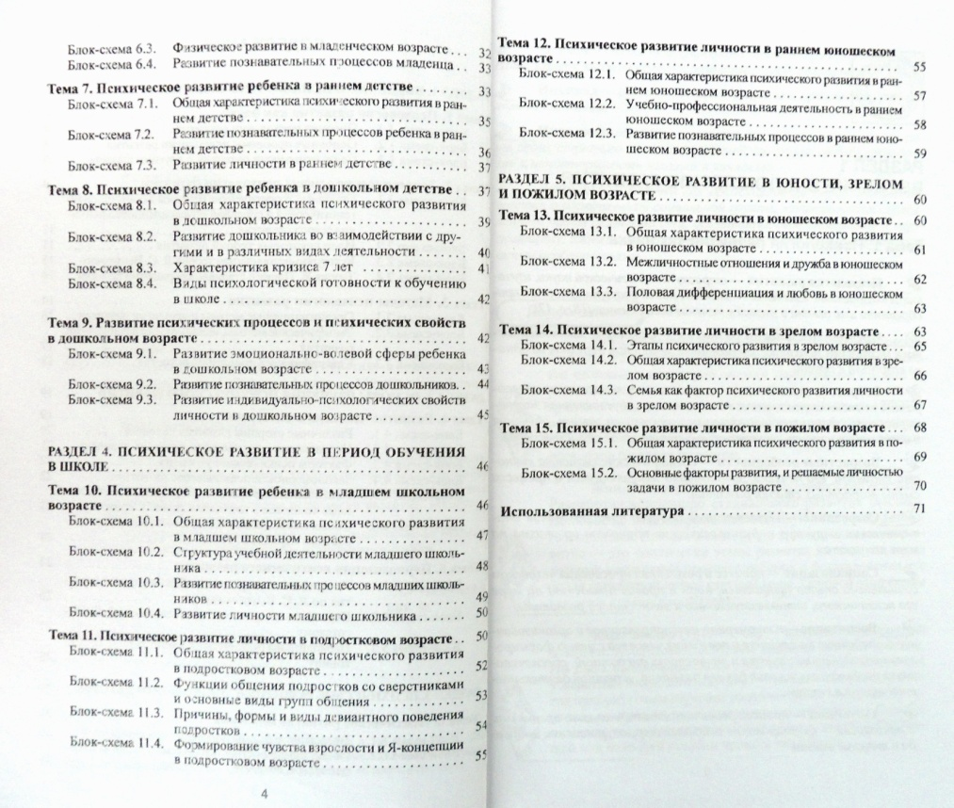
Содержание
Назад

Slide 23

Пятница, Т. В. Леворукость как норма развития : пособие для педагогав и родителей / Т. В. Пятница. – Минск : Аверсэв, 2007. – 142 с. : ил. – (В помощь логопеду). – Библиография: с. 140–141.
74.102
П99
В пособии нашли отражение современные взгляды на этиологию и онтогенез левшества и леворукости; выделены основные трудности, с которыми сталкиваются левши; четко определены области деятельности, которые тербуют воздействие специалистов, а также подобран практический материал в виде игр и упражнений. Адресовано педагогам и родителям.
Просмотреть содержание
Назад в главное меню

Slide 24
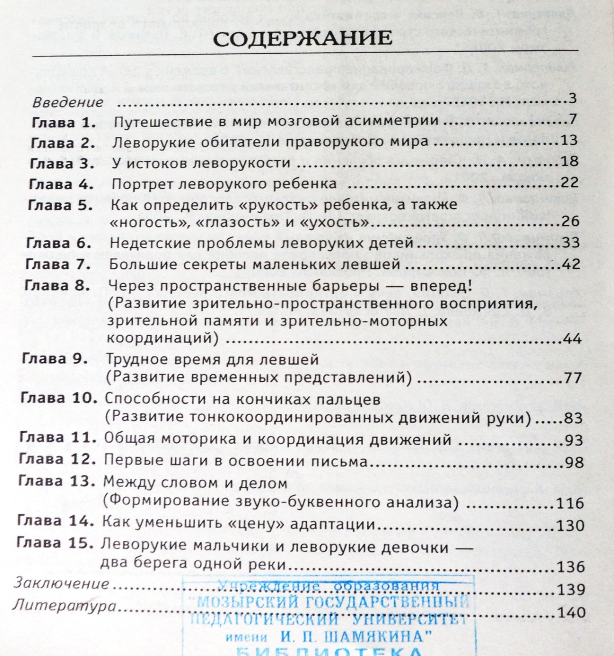
Содержание
Назад

Slide 25

Савинов, Л. И. Социальная работа с детьми в семьях разведенных родителей : учебное пособие / Л. И. Савинов, Е. В. Камышова. – 4-е изд., переработанное и дополненное. – Москва : Дашков и К, 2008. – 260 с. : ил. – Библиография: 236 назв.
60.56я73
С13
В пособии на основе анализа теоретического материала и данных собственных многоплановых эмпирических исследований рассматриваются акту-альные проблемы социальной работы с детьми в семьях разведенных родителей.
Для студентов и слушателей курсов повышения квалификации, специалистов социальных служб. Может быть полезно сотрудникам органов системы социальной защиты семьи, психологам, педагогам, разведенным родителям для организации само- и взаимопомощи.
Просмотреть содержание
Назад в главное меню

Slide 26
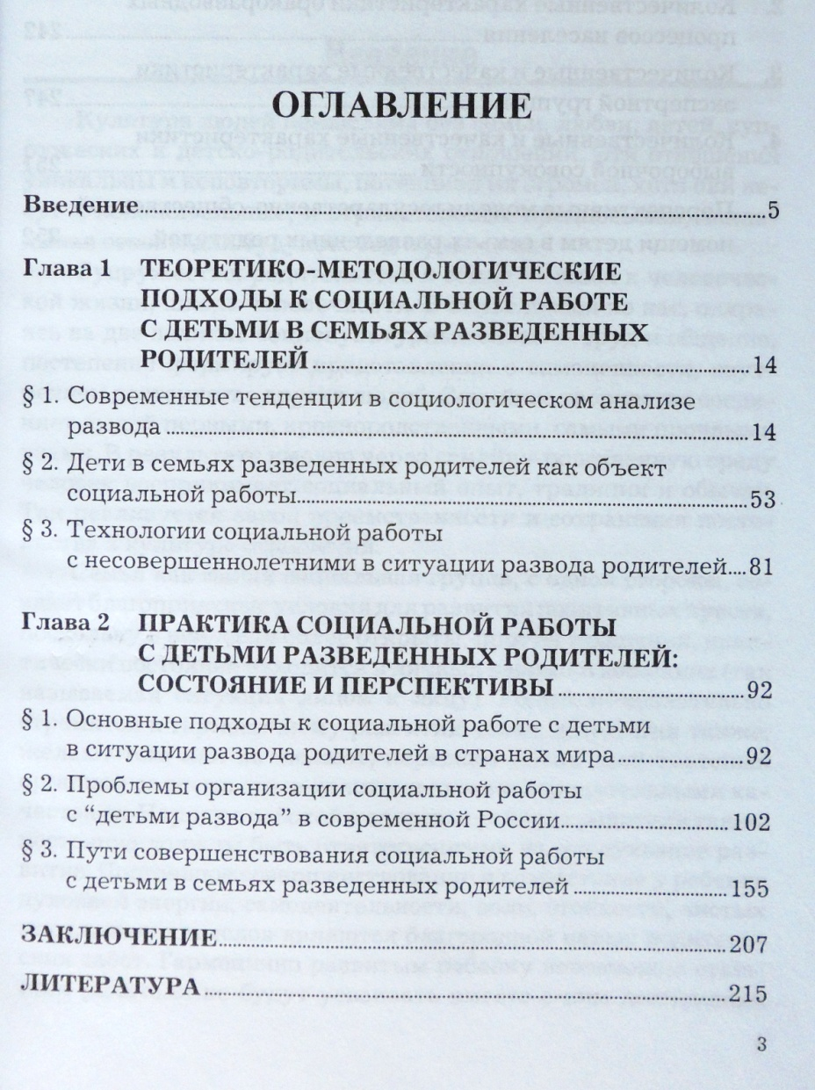
Содержание
Назад

Slide 27

Социальная психология в схемах, понятиях и персоналиях / М. А. Дыгун, Т. Ф. Лутович. – 6-е изд. – Мозырь : Содействие, 2011. – 108 с. : ил. – Библиография: 24 назв.
88.5
Д87
В книге представлены основные понятия по социальной психологии, даны краткие сведения об ученых, внесших большой вклад в развитие социально-психологической науки, содержатся блок-схемы, помогающие лучше усвоить теоретические основы социальной психологии. Материал сгруппирован по разделам и темам.
Адресуется учащимся высших педагогических учебных заведений, учащимся педколледжей; всем, кто изучает проблемы социальной психологии.
Просмотреть содержание
Назад в главное меню

Slide 28
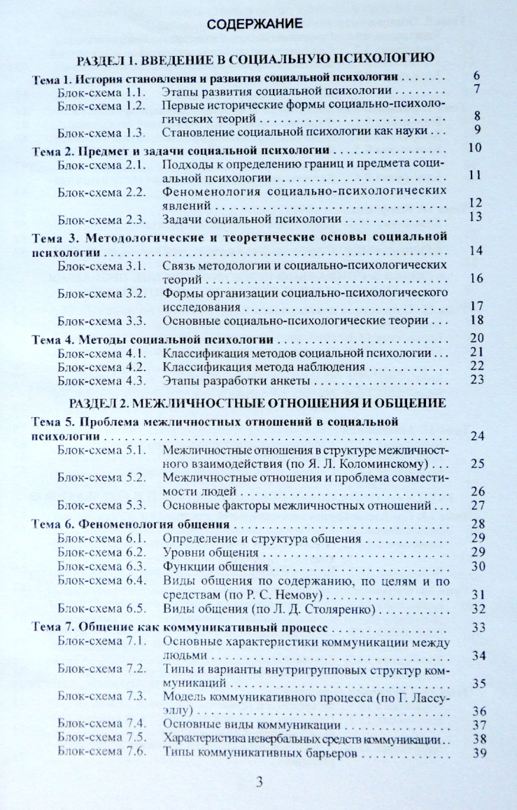
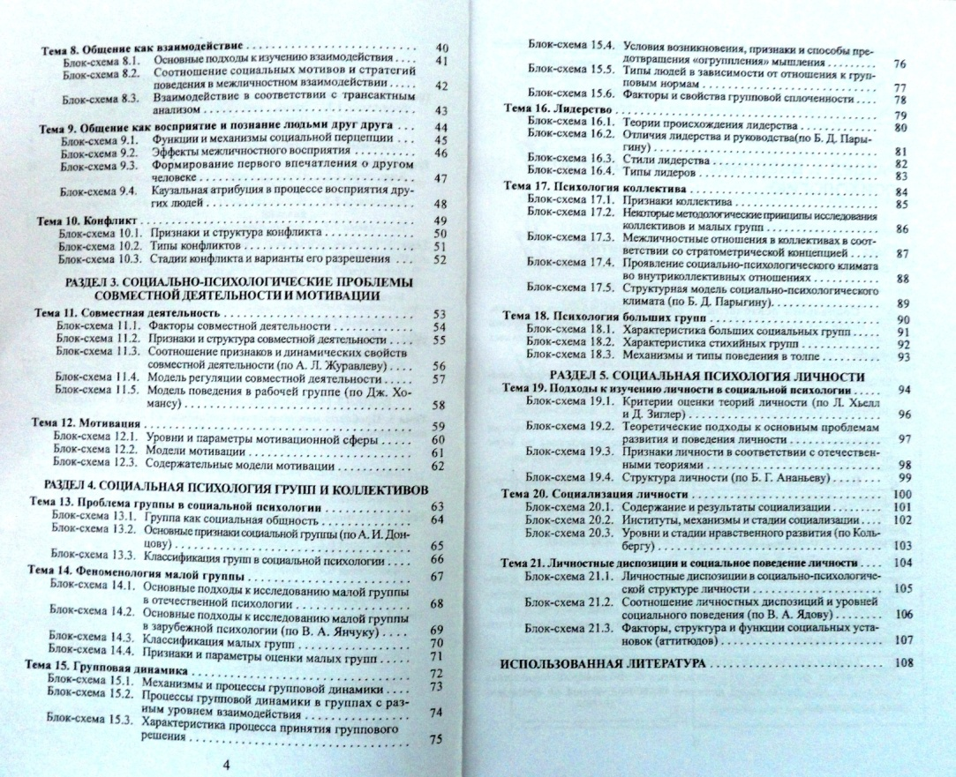
Содержание
Назад

Slide 29

Фролова, Ю. Г. Психология и общественное здоровье: социально-психологические аспекты профилактики заболеваний / Ю. Г. Фролова. – Минск : БГУ, 2010. – 195 с. : ил. – Библиография: 317 назв.
88.4
Ф91
В монографии рассматриваются концептуальные основы и проблемное поле психологии общественного здоровья – нового научного направлени, предметом которого являются социально-психологические факторы здоровья населения. Анализируются проблемы формирования представлений о здоровье в социуме, теории безопасного и рискованного поведения, принципы оценки эффективности профилактических программ. Особое внимание уделяется психологической характеристике процесса популяризации медицинских знаний в СССР. Показана взаимосвязь медицинского просвещения с актуальными тенденциями в сфере общественного здоровья.
Адресуется психологам, социологам, врачам, педагогам.
Просмотреть содержание
Назад в главное меню

Slide 30
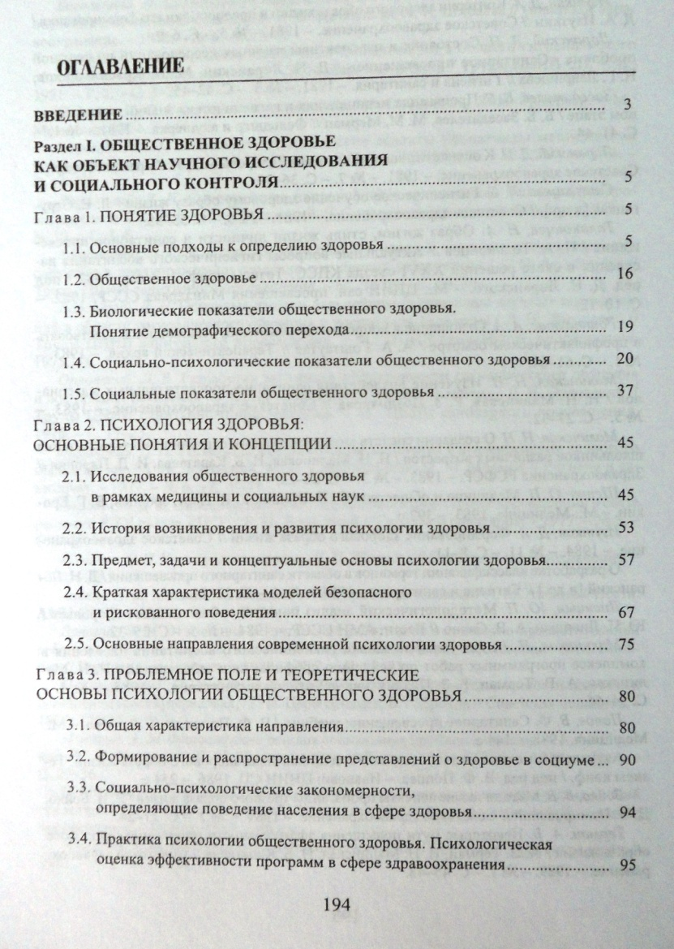
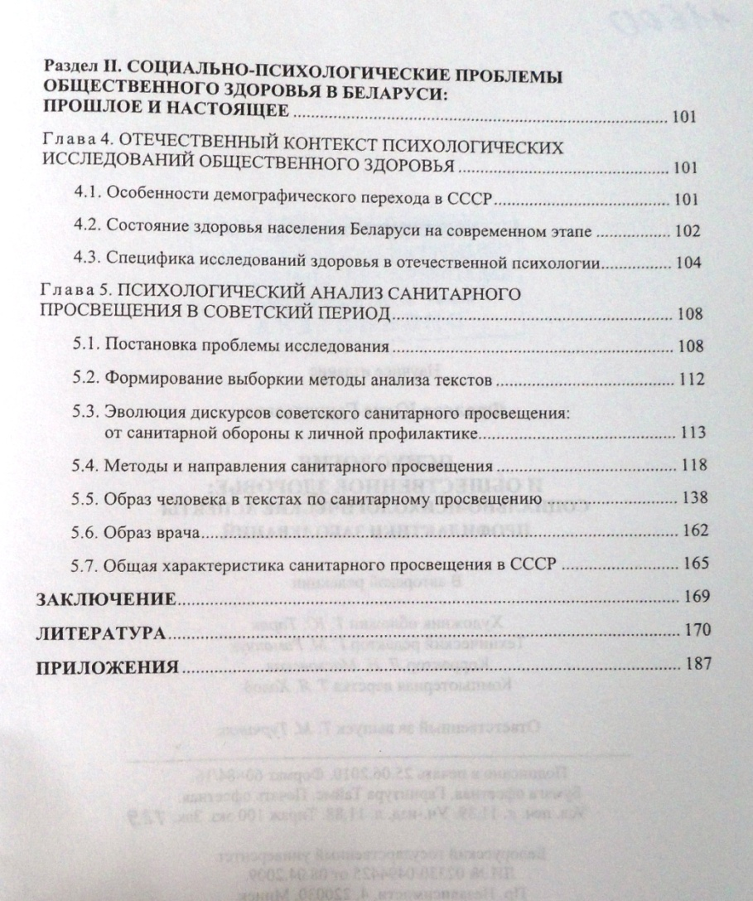
Содержание
Назад

